Slide 1


Slide 2
परिचय
दूसरी पीढ़ी की पारिवारिक स्वामित्व वाली आरा मिल (स्थापना: 1997), जो सटीकता, निरंतरता और उच्च गुणवत्ता पर केंद्रित है। उच्च गुणवत्ता वाले ऐश और ओक लकड़ी के उत्पादन के साथ-साथ क्लासिक सॉलिड और इंजीनियर्ड पार्केट फर्श में विशेषज्ञता।
मुख्य विशेषज्ञता: Quercus robur (कॉमन ओक) — जिसे स्लावोनियन ओक के रूप में जाना जाता है, और इसकी मजबूती, संरचना तथा कालातीत आकर्षण के लिए मूल्यवान माना जाता है।
दक्षिण-पूर्वी यूरोप में पूर्णतः ट्रैसेबल और नियामकीय रूप से अनुपालन (EUDR, EUTR, UKTR, Lacey Act) के साथ कच्चे माल की आपूर्ति।
मुख्य स्रोत: मोरोविच वन (सर्बिया) — उच्च गुणवत्ता वाला, सतत रूप से प्रबंधित ओक, जिसकी दीर्घकालिक वानिकी परंपरा है।
पारंपरिक विशेषज्ञता और आधुनिक उत्पादन का समन्वय, जिसे अंतरराष्ट्रीय उत्पादन साझेदारी (कंबोडिया) का समर्थन प्राप्त है।

Slide 3
इतिहास
1997–2009 | STRELA चरण स्थापना चरण — सर्बिया की सबसे बड़ी ओक और ऐश आरा मिल, जो सटीकता और बड़े पैमाने पर निर्यात पर केंद्रित थी। Vojvodinašume के साथ दीर्घकालिक अनुबंध ने उच्च गुणवत्ता वाले स्लावोनियन ओक (Quercus robur) की निरंतर आपूर्ति सुनिश्चित की। मजबूत अंतरराष्ट्रीय उपस्थिति (EU, मध्य पूर्व) और प्रतिष्ठित परियोजनाएँ (जैसे अज़रबैजान का रॉयल पैलेस)।
2009–2020 | QUERCUS PARKET चरण मात्रा से विशेषज्ञता और साझेदारी की ओर रणनीतिक बदलाव। शीर्ष फर्श निर्माताओं (जैसे Tarkett, Bauwerk, Weitzer) के लिए ओक अर्ध-निर्मित घटकों के विश्वसनीय आपूर्तिकर्ता के रूप में स्थापित।
2020–वर्तमान | CAMPICO चरण कंबोडिया में संयुक्त उद्यम के माध्यम से वैश्विक विस्तार — अमेरिकी बाजार के लिए उन्नत तीन-स्तरीय ओक फर्श का उत्पादन। यूरोपीय कच्चे माल की विशेषज्ञता का अंतरराष्ट्रीय उत्पादन और वितरण नेटवर्क के साथ एकीकरण।
निरंतर विकास: बड़े पैमाने की आरा मिल से एक विशेषीकृत, वैश्विक रूप से जुड़ी ओक उत्पादक कंपनी तक — अब भी पारिवारिक स्वामित्व, दूसरी पीढ़ी के नेतृत्व में।

Slide 4
टर्नकी हार्डवुड प्रोसेसिंग सुविधा
सर्बिया में पूर्णतः परिचालित औद्योगिक प्लेटफॉर्म (1997 से), जो तत्काल राजस्व उत्पन्न करने में सक्षम है।
स्थान का लाभ स्लावोनियन ओक (Quercus robur) (मोरोविच और Spačva बेसिन) तक सीधी पहुँच और EU तथा वैश्विक बाजारों से तेज़ कनेक्टिविटी।
वित्तीय प्रदर्शन लगभग €16.5 मिलियन राजस्व, €2 मिलियन लाभ, लगभग 100 कर्मचारी, स्केलेबल औद्योगिक क्षमता।
इन्फ्रास्ट्रक्चर स्थापित उत्पादन सुविधाएँ (8,000 वर्ग मीटर भवन + 36,000 वर्ग मीटर भूमि) उच्च क्षमता वाली यूरोपीय मशीनरी के साथ।
सुरक्षित आपूर्ति Vojvodinašume के साथ दीर्घकालिक अनुबंध + FSC प्रमाणित कच्चा माल (EUDR, EUTR, Lacey Act के अनुरूप)।
विकास की संभावनाएँ विनियर, वियर लेयर और इंजीनियर्ड वुड में विस्तार के लिए तैयार — बिना नई परियोजना निवेश के।
रणनीतिक स्थिति ऊर्ध्वाधर रूप से एकीकृत प्लेटफॉर्म (स्रोत–प्रसंस्करण–निर्यात) लगभग 30 वर्षों के अनुभव के साथ।

Slide 5
आपूर्ति, अनुपालन और ट्रेसबिलिटी
पूर्णतः अनुपालनयुक्त लकड़ी की आपूर्ति — ओक (Quercus robur) और ऐश (Fraxinus excelsior) केवल कानूनी रूप से कटे हुए जंगलों से।
क्षेत्रीय आपूर्ति आधार: सर्बिया, क्रोएशिया, बोस्निया और हर्जेगोविना, रोमानिया; मुख्य स्रोत — मोरोविच वन।
राज्य वन उद्यम (Vojvodinašume) के साथ साझेदारी और सत्यापित आपूर्तिकर्ता नेटवर्क के माध्यम से दीर्घकालिक आपूर्ति सुरक्षा।
कठोर आपूर्तिकर्ता सत्यापन: कानूनी दस्तावेज़, कटाई अधिकार और निरंतर अनुपालन निगरानी (FSC या समकक्ष मानक)।
एंड-टू-एंड ट्रेसबिलिटी सिस्टम — जंगल से अंतिम उत्पाद तक पूर्ण ट्रैकिंग।
EUTR, EUDR, UKTR और Lacey Act के अनुरूप — गैर-अनुपालन लकड़ी का न्यूनतम जोखिम।
जोखिम न्यूनीकरण: बहु-आपूर्तिकर्ता रणनीति, राज्य वनों को प्राथमिकता, भौतिक सत्यापन और नियमित ऑडिट।
सततता के प्रति प्रतिबद्धता: जिम्मेदार सोर्सिंग, वन पुनर्जनन समर्थन और संसाधनों का कुशल उपयोग।

Slide 6
बाजार अवसर — यूरोपीय ओक और हार्डवुड
उच्च गुणवत्ता वाले ओक और ऐश की वैश्विक मांग मजबूत (फर्नीचर, इंटीरियर और औद्योगिक उपयोग में)।
स्लावोनियन ओक (Quercus robur) की सीमित उपलब्धता इसे प्रीमियम संसाधन बनाती है।
दक्षिण-पूर्वी यूरोप उच्च गुणवत्ता वाले हार्डवुड के लिए रणनीतिक रूप से महत्वपूर्ण क्षेत्र है।
बढ़ते नियामकीय दबाव (EUDR, ESG) पूर्णतः अनुपालन और ट्रैसेबल आपूर्तिकर्ताओं के पक्ष में हैं।
स्थिर औद्योगिक मांग बाजार की मजबूत नींव सुनिश्चित करती है।
विखंडित आपूर्ति संरचना विश्वसनीय और स्केलेबल उत्पादकों के लिए अवसर पैदा करती है।

Slide 7
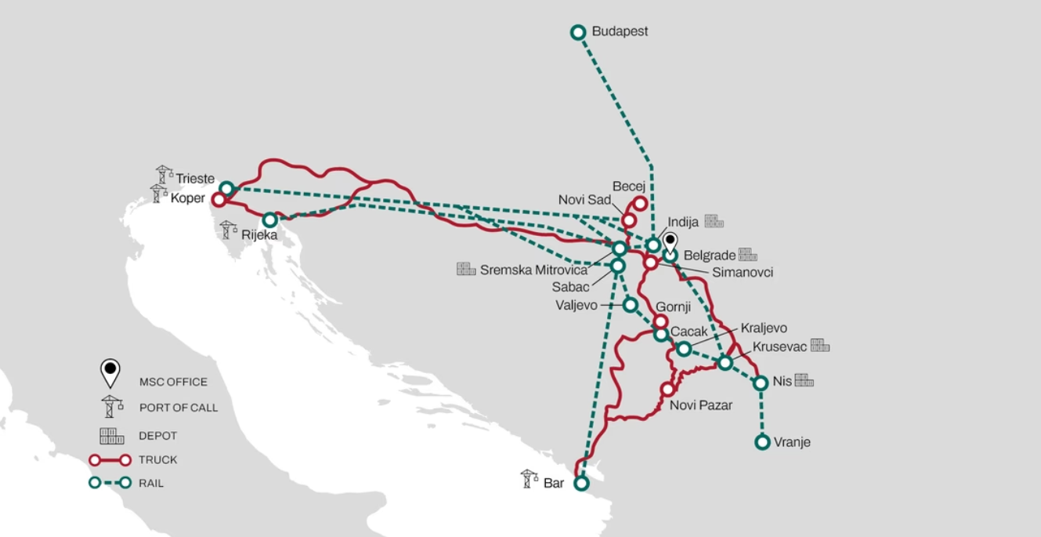
रणनीतिक केंद्र — कच्चा माल और निर्यात पहुँच
सर्बिया के स्रेम क्षेत्र में, बेलग्रेड के निकट स्थित — एक प्रमुख लॉजिस्टिक्स और परिवहन केंद्र।
बेलग्रेड अंतरराष्ट्रीय हवाई अड्डे से 35 मिनट
प्रमुख यूरोपीय राजमार्गों (E-70, E-75) से 10 मिनट
रेलवे और कस्टम टर्मिनल (Inđija) के निकट
मुख्य कच्चे माल स्रोतों (मोरोविच और Spačva) के पास

Slide 8






ग्राहक पोर्टफोलियो और संदर्भ
(FORDAQ सदस्य — ब्रॉन्ज स्तर)

Slide 9
संपर्क और कंपनी विवरण
QUERCUS PARKET – एकल स्वामित्व (Sole Proprietorship)
पता: Nikole Tesle 137, 22321 Ljukovo, Serbia
संपर्क: Email: quercus.parket@gmail.com फोन: +381 22 58 77 50
कार्य समय: सोमवार – शुक्रवार | 07:00 – 15:00
कंपनी जानकारी: टैक्स नंबर (PIB): 106197782 पंजीकरण संख्या: 61620117
बैंक विवरण: OTP Bank Serbia (Novi Sad) IBAN: RS35 3259 6015 0046 8686 36 SWIFT: OTPVRS22
स्थान संदर्भ: Pilana “Strela” – Quercus Parket
FSC लाइसेंस: C214521

Slide 10
समापनआपके ध्यान के लिए धन्यवाद।.
कानूनी सूचना:© QUERCUS PARKET. सर्वाधिकार सुरक्षित।इस प्रस्तुति में निहित सभी जानकारी गोपनीय है और केवल प्राप्तकर्ता के लिए अभिप्रेत है।बिना पूर्व लिखित अनुमति के इसका पुनरुत्पादन, वितरण या प्रकटीकरण निषिद्ध है।

Slide 11
